Slide 1

第4章 时变电磁场
本章内容
4.1 波动方程
4.2 电磁场的位函数
4.3 电磁能量守恒定律
4.4 惟一性定理
4.5 时谐电磁场

Slide 2
在时变场情况下，电场和磁场相互激励，在空间形成电磁波，时变电磁场的能量以电磁波的形式传播。
电磁场的波动性可用电磁场满足的波动方程来描述，而波动方程是将麦克斯韦方程组进行适当变化后得到的。

Slide 3
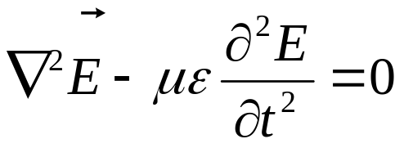
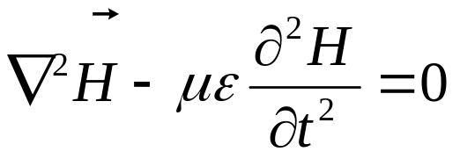
4.1 波动方程
问题的提出
麦克斯韦方程 —— 一阶矢量微分方程组，描述电场与磁场
间的相互作用关系。
波动方程 —— 二阶矢量微分方程，揭示电磁场的波动性。
麦克斯韦方程组 波动方程。
无源区的波动方程
在无源空间中，设媒质是线性、各向同性且无损耗的均匀媒质，则有
电磁波动方程

Slide 4
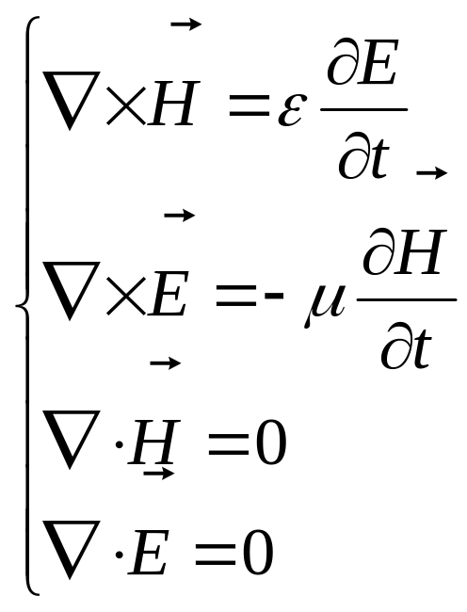
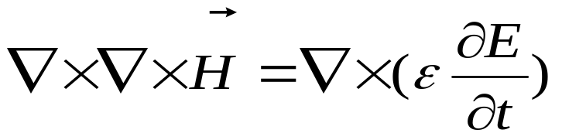
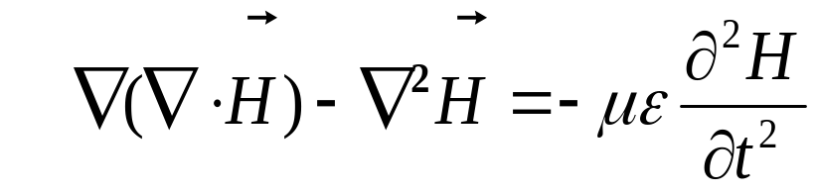
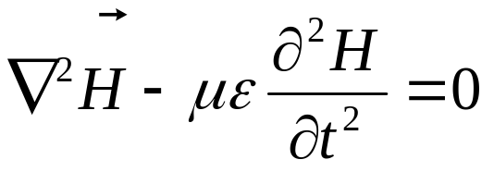
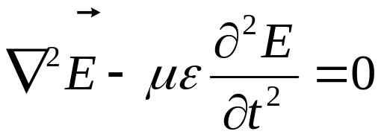
推证
同理可得
问题
若为有源空间，结果如何？
若为导电媒质，结果如何？

Slide 5
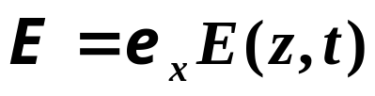
波动方程解的一般形式
求解三维方程比较困难，且解的物理意义不易理解。下面将方程简化，再进行求解和分析。设强度E只与z和时间t有关，其方向沿x方向，即

Slide 6
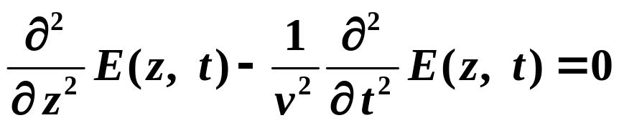
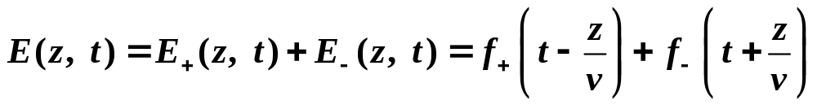
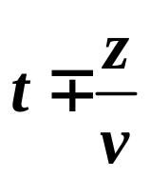
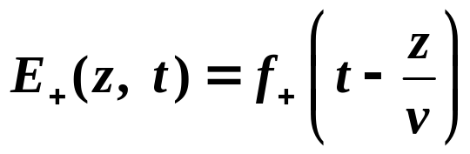
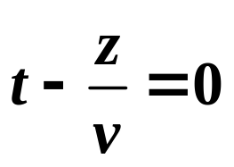
☞

一维波动方程
⬇
解的函数形式
变量
波动方程解的诠注 电磁场的波动性
现在关心函数变量 。
考虑第一项 代表的物理意义。
设f₊的波形当变量 时为最大值。令波形最大值的位置为z=z_{max}

Slide 7
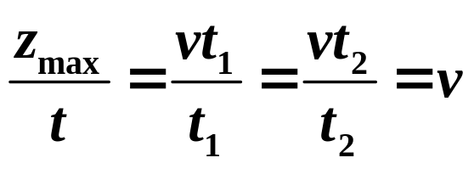
t₀
t₁
t₂
t₃
t₄
t₅
0
vt₁
vt₂
vt₃
vt₄
vt₅
z
不同时刻波形最大值出现的位置
t=0，z_{max}=0；
沿z方向传播
t=t₁ ＞0，z_{max}= vt₁＞0；
t=t₂ ＞t₁，z_{max}= vt₂＞vt₁＞0；
… …
图形移动速度，即电磁波速度

Slide 8
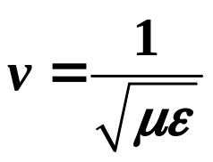
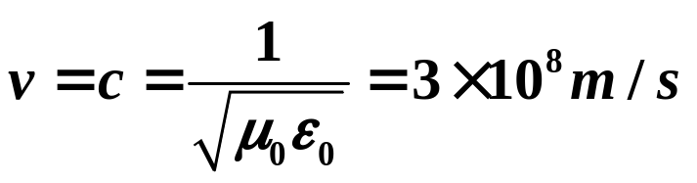
波动方程及其解的进一步说明
同理可得第二项表示沿-z方向传播的波
波动方程的解代表两个沿相反方向传播的波，具体选择视具体情况而定
三维波动方程的解仍然代表传播的波，但无法用图形描绘
满足波动方程的电磁场，以振荡形式在空间中传播，形成电磁波，其传播速度为 ，真空中

Slide 9
4.2 电磁场的位函数
讨论内容
位函数的定义
位函数的性质
位函数的规范条件
位函数的微分方程

Slide 10
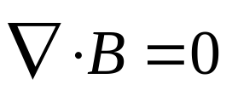
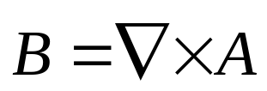
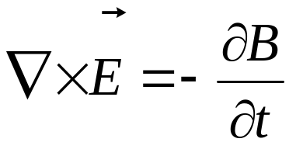
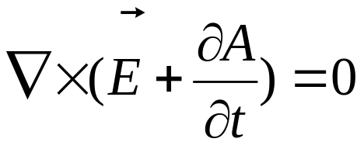
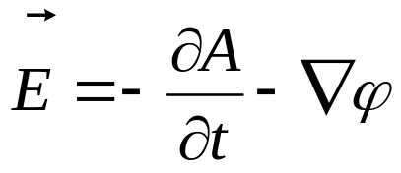
引入位函数的意义
引入位函数来描述时变电磁场，使一些问题的分析得到简化。
位函数的定义

Slide 11


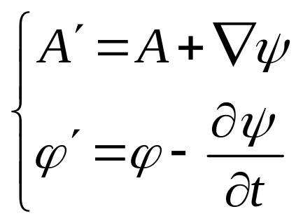

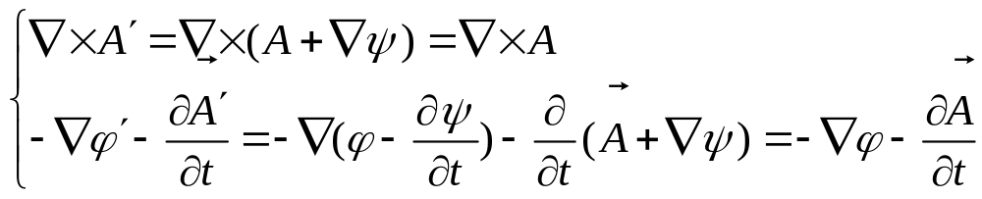

位函数的不确定性
满足下列变换关系的两组位函数 和 能描述同一个电磁场问题。
为任意可微函数
即
也就是说，对一给定的电磁场可用不同的位函数来描述。
不同位函数之间的上述变换称为规范变换。
原因：未规定 的散度。

Slide 12
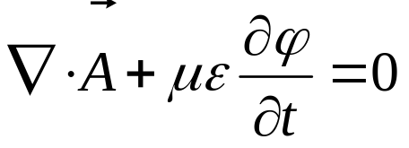

位函数的规范条件
造成位函数的不确定性的原因就是没有规定 的散度。利用位函数的不确定性，可通过规定 的散度使位函数满足的方程得以简化。
在电磁理论中，通常采用洛仑兹条件，即
除了利用洛仑兹条件外，另一种常用的是库仑条件，即

Slide 13
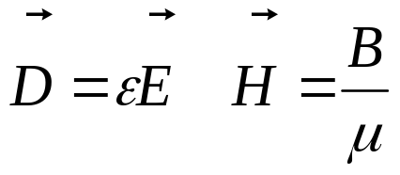
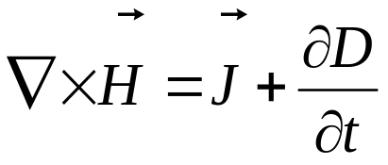
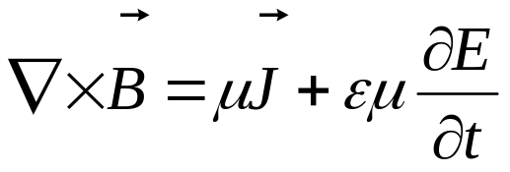
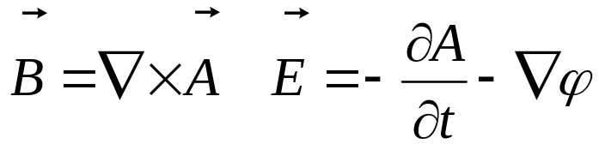
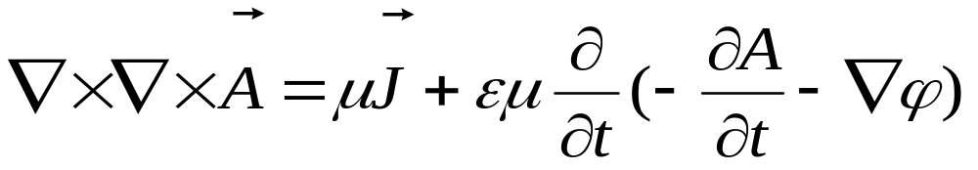
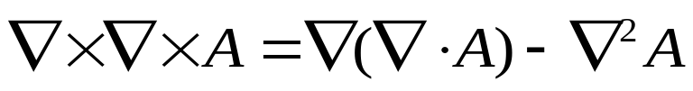
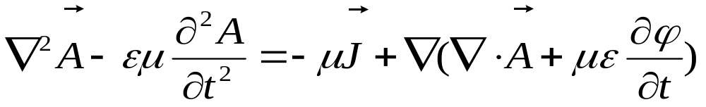
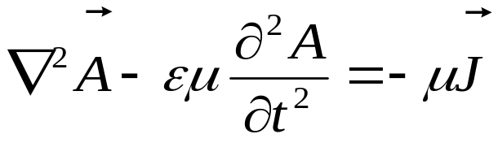
位函数的微分方程

Slide 14
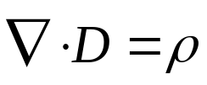
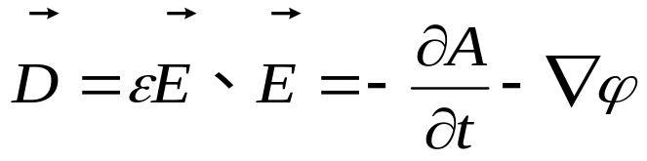
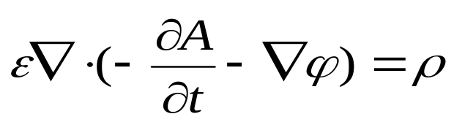
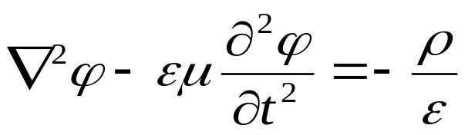
同样

Slide 15

说明
应用洛仑兹条件的特点：① 位函数满足的方程在形式上是对称
的，且比较简单，易求解；② 解的物理意义非常清楚，明确地
反映出电磁场具有有限的传递速度；③ 矢量位只决定于J，标
量位只决定于ρ，这对求解方程特别有利。只需解出A，无需
解出 就可得到待求的电场和磁场。
电磁位函数只是简化时变电磁场分析求解的一种辅助函数，应
用不同的规范条件，矢量位A和标量位 的解也不相同，但最终
得到的电磁场矢量是相同的。
问题
若应用库仑条件，位函数满足什么样的方程? 具有什么特点?

Slide 16
达朗贝尔方程和位函数的波动性
电荷产生标量位波动
电流产生矢量位波动
离开源后，位函数以波动的形式存在并传播，由此决定电磁场也以波动的形式存在和传播

Slide 17
4.3 电磁能量守恒定律
讨论内容
电磁能量及守恒关系
坡印廷定理
坡印廷矢量

Slide 18
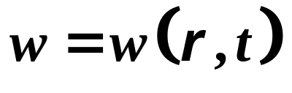
能量守恒定律是一切物质运动过程遵守的普遍规律，作为特殊形态的物质，电磁场及其运动过程也遵守这一规律。
本节将详细讨论电磁场的能量和能量守恒定律，引入重要的坡印廷矢量和坡印廷定理，分析讨论电磁场能量、电荷电流运动及电磁场做功之间的相互联系。
电磁能量问题有关概念
电磁场的能量密度：电磁场能量的空间分布用能量密度w来描述，它表示单位体积中电磁场的能量，通常是坐标与时间的函数，即

Slide 19
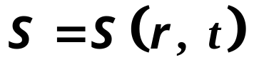
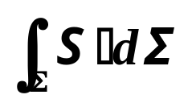



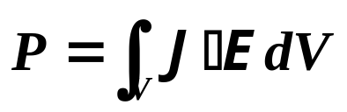
电磁场的能量流密度：电磁波－电磁振荡定向运动伴随电磁场能量移动，其流动情况用电磁场能量流密度(能流密度)S表示。S是矢量，数值为单位时间垂直流过单位面积的能量，方向为能量流动方向，一般是坐标和时间的函数，即
电磁场的能量流通量：通过面积Σ 的能量流通量为
电磁场对电荷系统做的功：电磁场中运动速度为v的电荷q受到的电磁场作用力 ，功率
电磁场对连续电荷系统做的功：
对单位体积电荷做功的功率
对体积V中电荷做功的功率

Slide 20
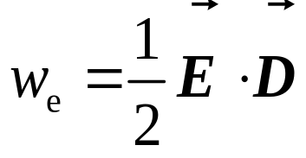
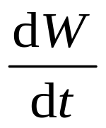

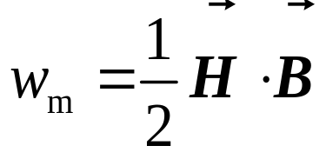

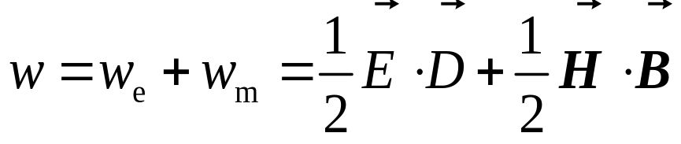
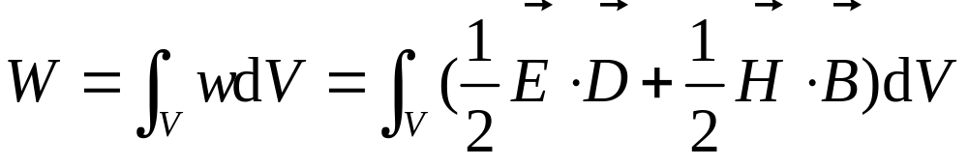
电磁能量及守恒关系
电场能量密度：
磁场能量密度：
电磁能量密度：
空间区域V中的电磁能量：
特点：当场随时间变化时，空间各点的电磁场能量密度也要随
时间改变，从而引起电磁能量流动。
电磁能量守恒关系：
进入体积V的能量＝体积V内增加的能量＋体积V内损耗的能量

Slide 21
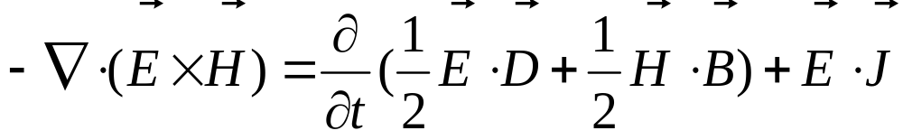
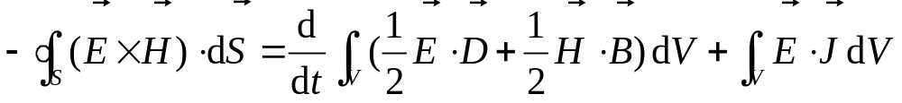
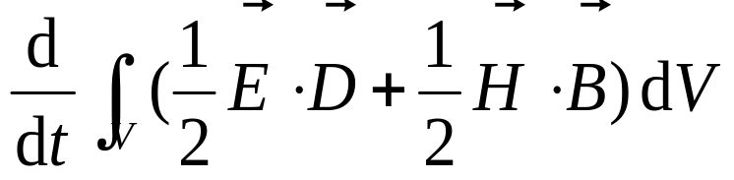
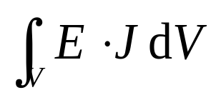
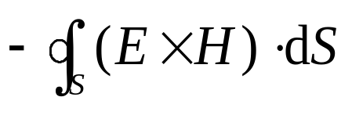
坡印廷定理
表征电磁能量守恒关系的定理
微分形式：
积分形式：
—— 单位时间内体积V 中所增加
的电磁能量
其中：
—— 单位时间内电场对体积V中的电流所做的功；
在导电媒质中，即为体积V内总的损耗功率
—— 通过曲面S 进入体积V 的电磁功率

Slide 22





推证
由
将以上两式相减，得到
在线性和各向同性的媒质中，当参数都不随时间变化时，则有

Slide 23


再利用矢量恒等式：
即可得到坡印廷定理的微分形式
在任意闭曲面S 所包围的体积V上，对上式两端积分，并应用散度定理，即可得到坡印廷定理的积分形式
物理意义：单位时间内，通过曲面S 进入体积V的电磁能量等于
体积V 中所增加的电磁场能量与损耗的能量之和。

Slide 24




坡印廷矢量（电磁能流密度矢量）
描述时变电磁场中电磁能量传输的一个重要物理量
定义： ( W/m² )
物理意义：
的方向 —— 电磁能量传输的方向
的大小 —— 通过垂直于能量传输方
向的单位面积的电磁功率

Slide 25

例4.3.1 同轴线的内导体半径为a 、外导体的内半径为b，其间填充均匀的理想介质。设内外导体间的电压为U ，导体中流过的电流为I 。（1）在导体为理想导体的情况下，计算同轴线中传输的功率；（2）当导体的电导率σ为有限值时，计算通过内导体表面进入每单位长度内导体的功率。
同轴线

Slide 26




解：（1）在内外导体为理想导体的情况下，电场和磁场只存在于内外导体之间的理想介质中，内外导体表面的电场无切向分量，只有电场的径向分量。利用高斯定理和安培环路定理，容易求得内外导体之间的电场和磁场分别为
内外导体之间任意横截面上的坡印廷矢量

Slide 27


电磁能量在内外导体之间的介质中沿轴方向流动，即由电源流向负载，如图所示。
同轴线中的电场、磁场和坡印廷矢量
（理想导体情况）
穿过任意横截面的功率为

Slide 28






（2）当导体的电导率σ为有限值时，导体内部存在沿电流方向的电场
内
根据边界条件，在内导体表面上电场的切向分量连续，即
内
因此，在内导体表面外侧的电场为
磁场则仍为
同轴线中的电场、磁场和坡印廷矢量
（非理想导体情况）
内导体表面外侧的坡印廷矢量为

Slide 29


由此可见，内导体表面外侧的坡印廷矢量既有轴向分量，也有径向分量，如图所示。进入每单位长度内导体的功率为
同轴线中的电场、磁场和坡印廷矢量
（非理想导体情况）
式中 是单位长度内导体的电阻。由此可见，进入内导体中功率等于这段导体的焦耳损耗功率。
以上分析表明电磁能量是由电磁场传输的，导体仅起着定向引导电磁能流的作用。当导体的电导率为有限值时，进入导体中的功率全部被导体所吸收，成为导体中的焦耳热损耗功率。

Slide 30
4. 4 惟一性定理
惟一性问题
在分析有界区域的时变电磁场问题时，常常需要在给定的初始条件和边界条件下，求解麦克斯韦方程。那么，在什么定解条件下，有界区域中的麦克斯韦方程的解才是惟一的呢？这就是麦克斯韦方程的解的惟一问题。
惟一性定理的表述
在以闭曲面S为边界的有界区域V 内，
如果给定t＝0 时刻的电场强度和磁场强度
的初始值，并且在 t ≥ 0 时，给定边界面S
上的电场强度的切向分量或磁场强度的切向分量，那么，在 t > 0 时，区域V 内的电磁场由麦克斯韦方程惟一地确定。

Slide 31












惟一性定理的证明
利用反证法对惟一性定理给予证明。假设区域内的解不是惟一的，那么至少存在两组解 、 和 、 满足同样的麦克斯韦方程，且具有相同的初始条件和边界条件。
令
则在区域V 内 和 的初始值为零；在边界面S 上电场强度 的切向分量为零或磁场强度 的切向分量为零，且 和 满足麦克斯韦方程

Slide 32





根据坡印廷定理，应有
根据 和 的边界条件，上式左端的被积函数为
所以
由于场的初始值为零，将上式两边对 t 积分，可得

Slide 33




上式中两项积分的被积函数均为非负的，要使得积分为零，必有
即
（证毕）
惟一性定理指出了获得惟一解所必须满足的条件，为电磁场
问题的求解提供了理论依据，具有非常重要的意义和广泛的
应用。

Slide 34
4. 5 时谐电磁场
时谐电磁场的复数表示
复矢量的麦克斯韦方程
复电容率和复磁导率
亥姆霍兹方程
时谐场的位函数
平均能流密度矢量

Slide 35
4.5.1 时谐电磁场的复数表示
时谐电磁场的概念
如果场源以一定的角频率随时间呈时谐（正弦或余弦）变化，则所产生电磁场也以同样的角频率随时间呈时谐变化。这种以一定角频率作时谐变化的电磁场，称为时谐电磁场或正弦电磁场。
研究时谐电磁场具有重要意义
在工程上，应用最多的就是时谐电磁场。广播、电视和通信
的载波等都是时谐电磁场。
任意的时变场在一定的条件下可通过傅里叶分析方法展开为不
同频率的时谐场的叠加。

Slide 36
※复数表示法可以使大多数正弦场问题得以简化，但有时仍需用实数形式（称为瞬时表示法），所以经常会遇到两种表示法的互换
※另外，对于能量密度、能流密度等含有场量的平方关系的物理量（称为二次式），只能用瞬时的形式来表示

Slide 37





时谐电磁场的复数表示
时谐电磁场可用复数方法来表示，使得大多数时谐电磁场问题的分析得以简化。
设 是一个以角频率ω 随时间t 作正弦变化的场量，它可以是电场和磁场的任意一个分量，也可以是电荷或电流等变量，它与时间的关系可以表示成
实数表示法或
瞬时表示法
式中的A₀为振幅、 为与坐标有关的相位因子。
☞
利用三角公式
其中
复数表示法
时间因子
复振幅
空间相位因子

Slide 38

照此法，矢量场的各分量E_{i}（i 表示x、y 或 z）可表示成
各分量合成以后，电场强度为
复矢量
有关复数表示的进一步说明
复数式只是数学表示方式，不代表真实的场。
真实场是复数式的实部，即瞬时表达式。
由于时间因子是默认的，有时它不用写出来，只用与坐标有
关的部分就可表示复矢量。

Slide 39




复数表示法与瞬时表示法的变换

瞬时表示法
⬇

复数表示法
⬇

不含时间因子的复数表示法
⬇

恢复时间因子
⬇
取实部得到瞬时表示法，即瞬时场

Slide 40





例4.5.1 将下列场矢量的瞬时值形式写为复数形式
（1）
（2）
解：（1）由于
所以

Slide 41





（2）因为
所以
故

Slide 42




例4.5.2 已知电场强度复矢量
其中k_{z}和E_{xm}为实常数。写出电场强度的瞬时矢量
解

Slide 43










4.5.2 复矢量的麦克斯韦方程
以电场旋度方程 为例，代入相应场量的矢量，可得
将 、 与 交换次序，得
上式对任意 t 均成立。令 t＝0 ，得
令ωt＝π/2 ，得
即

Slide 44





从形式上讲，只要把微分算子 用 代替，就可以把时谐电磁场的场量之间的关系，转换为复矢量之间关系。因此得到复矢量的麦克斯韦方程
—
略去“.”和下标m

Slide 45






对复数形式麦氏方程的 说明
方程中的各量都不包含时间因子，各量均与时间无关
因为 ，所以时间偏导数 作用于复数形式的场量时，相当于在场量前乘上jω，如
例 4.5.3 已知电场强度为 ，其中E_{xm}和 k_{z}为实常数。写出电场强度的瞬时矢量。
解：

Slide 46


例 4.5.4 已知电场强度为 ，其中E_{xm}和 k_{z}为实常数。写出电场强度的瞬时矢量。
解：

Slide 47




例4.5.5：已知正弦电磁场的电场瞬时值为
式中
试求：（1）电场的复矢量;（2）磁场的复矢量和瞬时值。
解：（1）因为
故电场的复矢量为

Slide 48


（2）由复数形式的麦克斯韦方程，得到磁场的复矢量
磁场强度瞬时值

Slide 49

4.5.3 复电容率和复磁导率
实际的介质都存在损耗：
导电媒质——当电导率有限时，存在欧姆损耗。
电介质——受到极化时，存在电极化损耗。
磁介质——受到磁化时，存在磁化损耗。
损耗的大小与媒质性质、随时间变化的频率有关。一些媒质
的损耗在低频时可以忽略，但在高频时就不能忽略。
导电媒质的等效介电常数
对于介电常数为ε 、电导率为σ 的导电媒质，有
其中ε_{c}= ε -jσ/ω、称为导电媒质的等效介电常数。

Slide 50



电介质的复介电常数
对于存在电极化损耗的电介质，有 ，称为复介电常数或复电容率。其虚部为大于零的数，表示电介质的电极化损耗。在高频情况下，实部和虚部都是频率的函数。
同时存在极化损耗和欧姆损耗的介质
对于同时存在电极化损耗和欧姆损耗的电介质，复介电常数为
磁介质的复磁导率
对于磁性介质，复磁导率数为 ，其虚部为大于零的数，表示磁介质的磁化损耗。

Slide 51






损耗角正切
工程上通常用损耗角正切来表示介质的损耗特性，其定义为复介电常数或复磁导率的虚部与实部之比，即有
电介质
磁介质
导电媒质
导电媒质导电性能的相对性
导电媒质的导电性能具有相对性，在不同频率情况下，导电媒质具有不同的导电性能。
—— 弱导电媒质和良绝缘体
—— 一般导电媒质
—— 良导体

Slide 52








4.5.4 亥姆霍兹方程
在时谐时情况下，将 、 ，即可得到复矢量的波动方程，称为亥姆霍兹方程。
瞬时矢量
复矢量
理想介质
导电媒质

Slide 53






4.5.5 时谐场的位函数
在时谐情况下，矢量位和标量位以及它们满足的方程都可以表示成复数形式。
瞬时矢量
复矢量
洛仑兹条件
达朗贝尔方程

Slide 54

4.5.6 平均能量密度和平均能流密度矢量
电磁场能量密度和能流密度的表达式中都包含了场量的平方
关系，这种关系式称为二次式。
时谐场中二次式的表示方法
二次式本身不能用复数形式表示，其中的场量必须是实数形式，不能将复数形式的场量直接代入。
设某正弦电磁场的电场强度和磁场强度分别为

Slide 55






则能流密度为
如把电场强度和磁场强度用复数表示，即有
先取实部，再代入

Slide 56
使用二次式时需要注意的问题
二次式只有实数的形式，没有复数形式
场量是实数式时，直接代入二次式即可
场量是复数式时，应先取实部再代入，即“先取实后相乘”
如复数形式的场量中没有时间因子，取实前先补充时间因子

Slide 57






二次式的时间平均值
在时谐电磁场中，常常要关心二次式在一个时间周期 T 中的
平均值，即
平均电场能量密度
平均磁场能量密度
平均能流密度矢量
在时谐电磁场中，二次式的时间平均值可以直接由复矢量计
算，有

Slide 58




例如某正弦电磁场的电场强度和磁场强度都用实数形式给出
则平均能流密度矢量为
如果电场和磁场都用复数形式给出，即有
时间平均值与时间无关

Slide 59












关于 和 的几点说明
具有普遍意义，不仅适用于正弦电磁场，也适用于其他
时变电磁场；而 只适用于时谐电磁场。
在 中， 和 都是实数形式且是
时间的函数，所以 也是时间的函数，反映的是能流密度
在某一个瞬时的取值；而 中的
和 都是复矢量，与时间无关，所以 也与时间无
关，反映的是能流密度在一个时间周期内的平均取值。
利用 ，可由 计算 ，但不能直
接由 计算 ，也就是说

Slide 60







例4.5.6 已知无源的自由空间中，电磁场的电场强度复矢量为 ，其中k 和 E₀ 为常数。求：（1）磁场强度复矢量 ；（2）瞬时坡印廷矢量 ；（3）平均坡印廷矢量 。
解：（1）由 得
（2）电场和磁场的瞬时值为

Slide 61




瞬时坡印廷矢量为
（3）平均坡印廷矢量为
或直接积分，得

Slide 62



例4.5.7 已知真空中电磁场的电场强度和磁场强度矢量分别为
其中E₀、H₀ 和 k 为常数。求：(1) w 和 w_{av} ；(2) S 和 S_{av}。
解:(1)
由于
所以
(2)

Slide 63







例4.5.8 已知截面为 的矩形金属波导中电磁场的复矢量为
式中H₀ 、ω、β、μ都是常数。试求：（1）瞬时坡印廷矢量；
（2）平均坡印廷矢量。
解：（1） 和 的瞬时值为

Slide 64


所以瞬时坡印廷矢量
（2）平均坡印廷矢量

